Slide 1
ODS, DHs e EDs
Presidência da República
Secretaria de Governo
Secretaria Nacional de Articulação Social
Seminário a DUDHs e os ODS
ENAP
Brasília, 11 de outubro de 2018

Slide 2
“Mais de 90% dos ODS estão conectados a DHs e a padrões trabalhistas”
Danish Institute for Human Rights

Slide 4
Riscos seletos:
Resistência antimicrobiana
Desemprego jovens

Slide 5
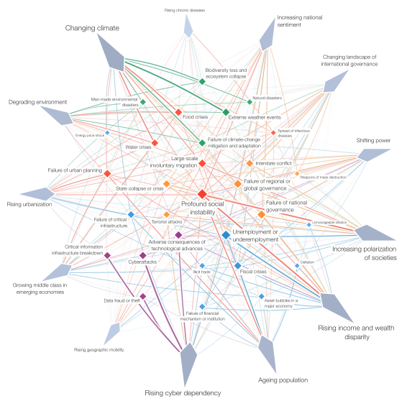
Envelhecimento
Disparidade renda
Polarização social
Instabilidade

Slide 6
“Não deixar ninguém para trás”
Agenda 2030 para o Desenvolvimento Sustentável

Slide 7
Examinar
Empoderar
Agir
Notes:
Trollback and Company - NY

Slide 9
A Comissão Nacional para os ODS(CNODS)

Slide 10
Examinar
Empoderar
Agir

Slide 11
10%
CNI
90%

Slide 12
99%
PME - Sebrae
1%

Slide 13
Uma agenda de transformação e inovação
Notes:
Case União Europeia
Janelas de oportunidades
Bottom Up e Top Down
Capilaridade
Tempo de reação

Slide 14
www.odsbrasil.gov.br

Slide 15
“A little less conversation, a little more action, please”
Elvis Presley
“Menos mimimi e mais ação, por favor”

Slide 16
Marcio Pontual
Assessor

